Slide 1
BLE Beacon
컴퓨터학과 노건호

Slide 2
목차
Bluetooth 4.0
Beacon
BLE Protocol Stack
BLE Connection & Advertise
iBeacon
Eddystone
Google Beacon API
Physical Web
Web Bluetooth

Slide 3
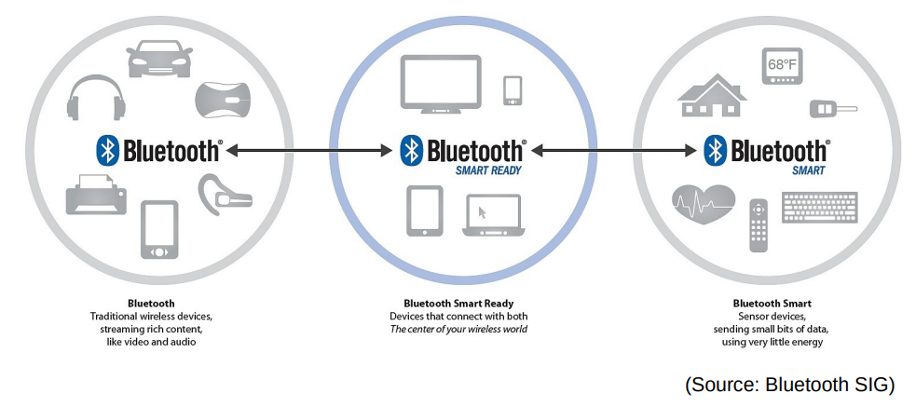
Bluetooth 4.0

Slide 4
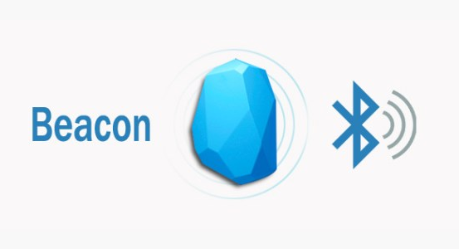
비콘이란?
데이터를 전송할 수 있는 무선통신 장치
Bluetooth SMART(BLE) 기술 사용
최대 50m 거리에서 작동
iBeacon, Eddystone등이 있음

Slide 5
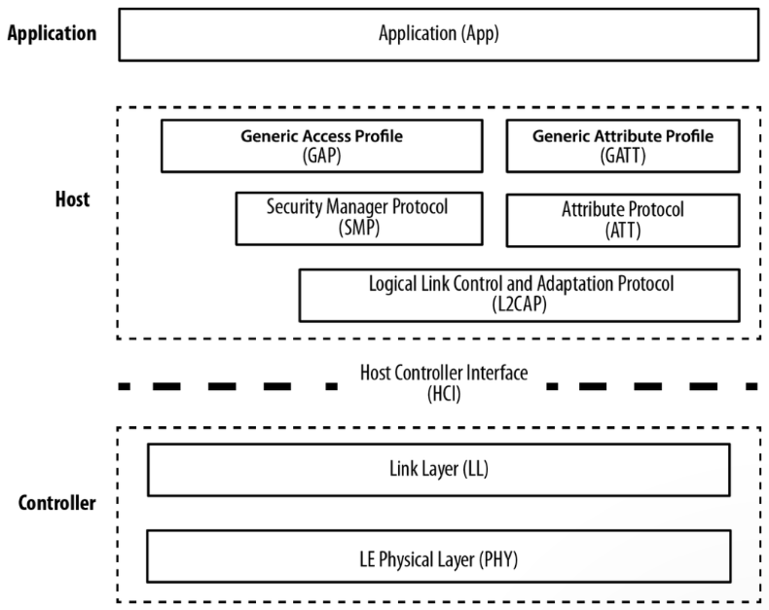
프로토콜 스택

Slide 6
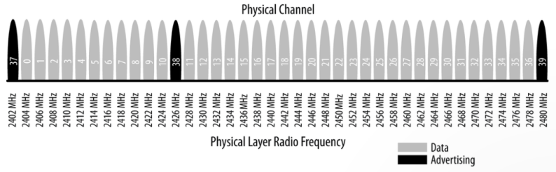
Physical Layer(PHY)
Analog 신호를 Digital 신호로 바꾸어 주거나 Digital 신호를 Analog 신호로 변경
Bluetooth에서는 2.4 GHz 주파수를 사용하고, 40개의 Channel로 나누어 통신을 한다(2402MHz~2480MHz).
Advertising Channel: Connection을 맺기 위해 주고 받는 Packet들의 교환에 사용됨(3개)
Data Channel: Connection 이후의 Data Packet 교환에 이용된다(37개)

Slide 7
Link Layer
Physical Layer와 직접 상호작용하는 hardware와 software로 구성
통신하는데 있어서 디바이스의 Role을 정의하고 이에 따라 변경되는 State를 가지고 있음
<Role>
Master
  연결을 시작하고, 연결 후에 전체 connection을 관리하는 역할
Slave
  Master의 연결 요청을 받고, Master의 timing 규약을 따르는 역할
Advertiser
  Advertising Packet을 보내는 역할
Scanner
  Advertising Packet을 Scanning하는 역할

Slide 8
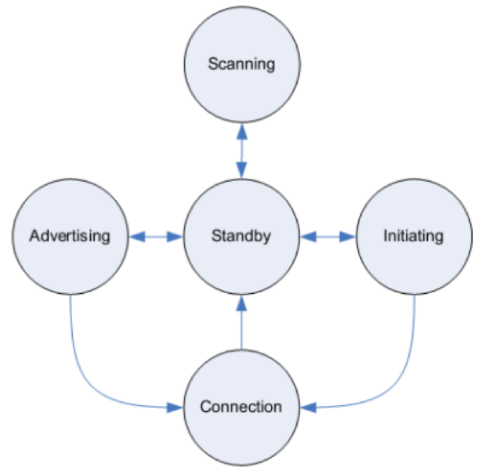
Link Layer
<State>
Standby State
  Signal Packet을 보내지도, 받지도 않는 상태
Advertising State
  Advertising Packet을 보내고, 해당 Advertising Packet에 대한 상대 디바이스의 Response를 받을 수 있고 이에 응답할 수 있는 상태
Scanning State
  Advertising Channel에서 Scaning하고 있는 상태
Initiating State
  Advertiser의 Connectable Advertising Packet을 받고난 후 Connetion Request를 보내는 상태
Connection State
  Connection 이후의 상태

Slide 9
GAP(Generic Access Profile)
서로 다른 제조사가 만든 BLE 디바이스들끼리 서로 호환되어 통신할 수 있도록 함
즉, 어떻게 디바이스간에 서로를 인지하고, Data를 Advertising하고, Connection을 맺을지에 대한 프레임워크를 제공한다.
여기서는 BLE Connection과 관련이 있는 Role에 대해서만 알아보겠다.
<Role>
Broadcaster
Link Layer에서 Advertiser 역할에 상응한다. 주기적으로 Advertising Packet을 보낸다.
Observer
Link Layer에서 Scanner 역할에 상응한다. Broadcaster가 뿌리는 Advertising Packet에서 data를 얻는다.
Central
Link Layer에서 Master 역할과 상응한다. Central 역할은 다른 디바이스의 Advertising Packet을 듣고 Connection을 시작할 때 시작된다.
Peripheral
Link Layer에서 Slave 역할과 상응한다. Advertising Packet을 보내서 Central 역할의 디바이스가 Connection을 시작할 수 있도록 하게끔 유도한다. 센서기능이 달린 디바이스들의 역할이다.

Slide 10
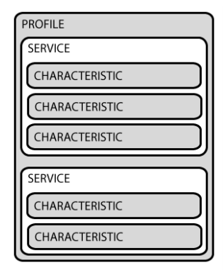
GATT(Generic Attribute Profile)
PROFILE
서비스의 묶음으로, Bluetooth SIG나 Peripheral 디자이너에 의해 만들어지는 기본 데이터 표준 집합
SERVICE
데이터를 논리적 단위로 나눠 놓은 그룹이다.
특성(characteristic)이라 불리는 더 작은 데이터 단위를 하나 이상 포함하고 있다
CHARACTERISTIC
GATT에서 가장 작은 데이터 단위
단 하나의 데이터만 포함한다

Slide 11
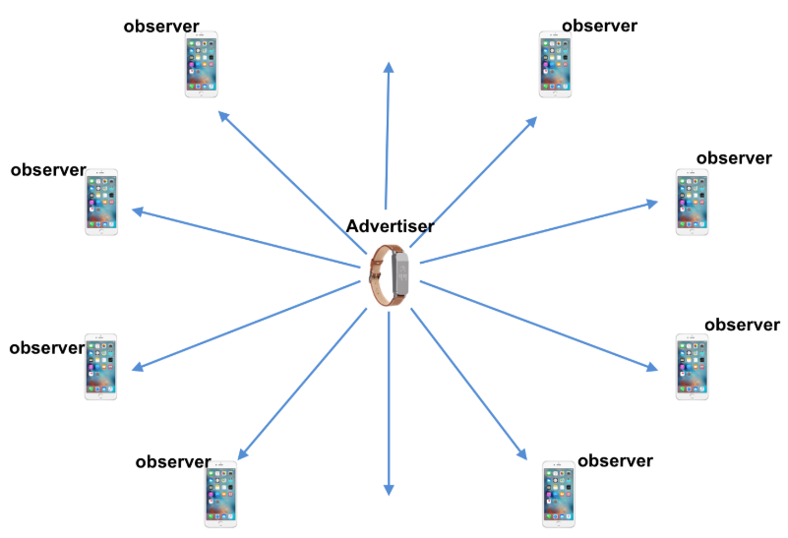
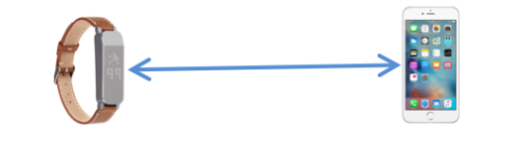
Connection Mode vs Advertise Mode
Slave
Master
Connection Mode
Advertise Mode

Slide 12
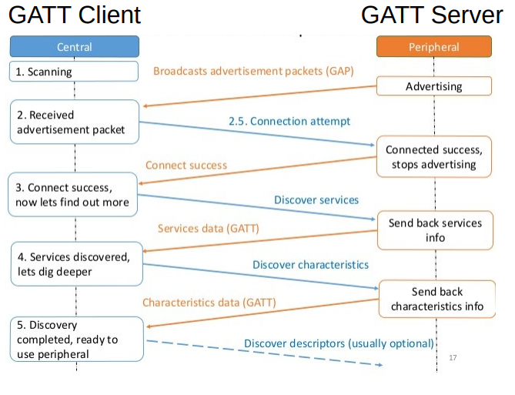
Generic BLE connection

Slide 13
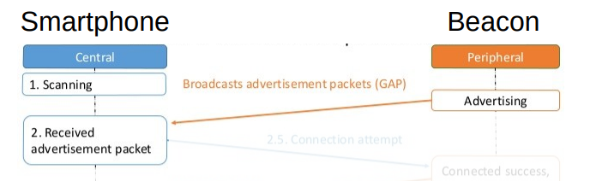
BLE Beacon
BLE beacon 은 Bluetooth LE 프로토콜의 일부만 사용

Slide 14
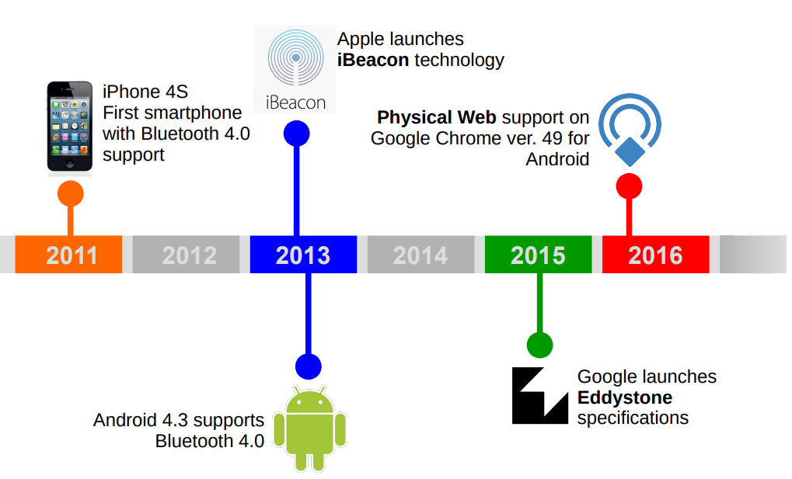
BLE Beacons Timeline

Slide 15
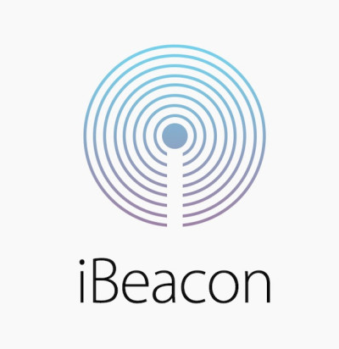
iBeacon
2013년 5월 애플 iBeacon 기술 발표
대상의 위치(실내 측위)를 파악하는 기술
BLE를 사용하여 구현
iBeacon Advertising Packet에는 3 개의 숫자 (UUID, 주 번호, 부 번호)의 숫자 식별자가 포함됨

Slide 16
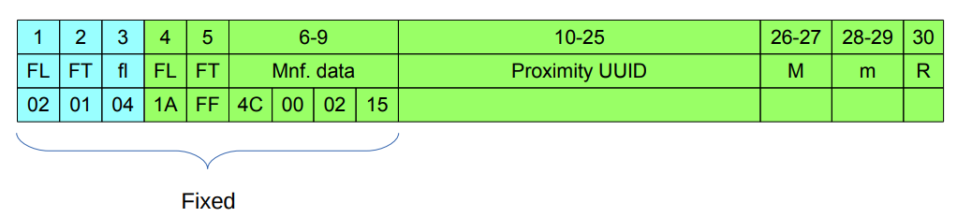
iBeacon Advertising Packet
FL = Field Length
FT = Field Type
fl = LE and BR/EDR flag
Mnf. data = manufacturer data (fixed)
Proximity UUID = unique identifier of proximity region (16 bytes)
M = major number (2 bytes)
m = minor number (2 bytes)
R = RSSI (Received Signal Strength Indicator) at 1mt [used to estimate proximity (immediate, near, far, unknown) and accuracy]

Slide 17
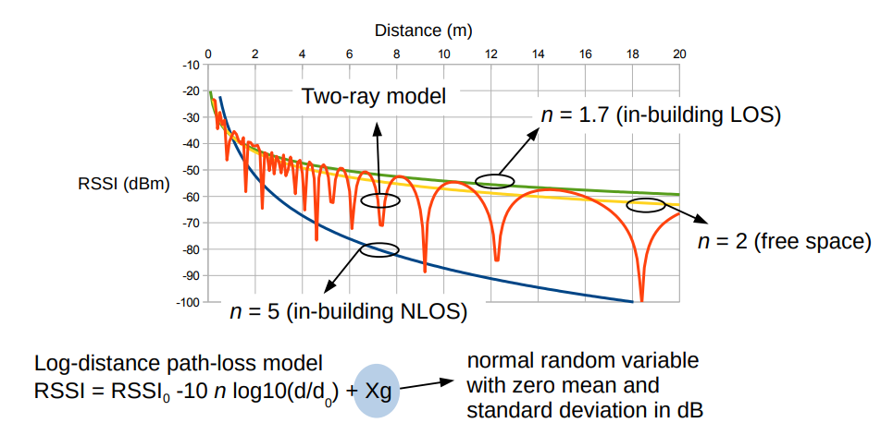
Ranging with RSSI
수신기에 수신되는 신호의 강도(0dbm~96dbm)
수신된 신호의 강도를 통해서 거리를 측정할 수 있음
RSSI = -10n*log*D+Txpower, D = 10^((TXpower-RSSI) / (10*n))

Slide 18
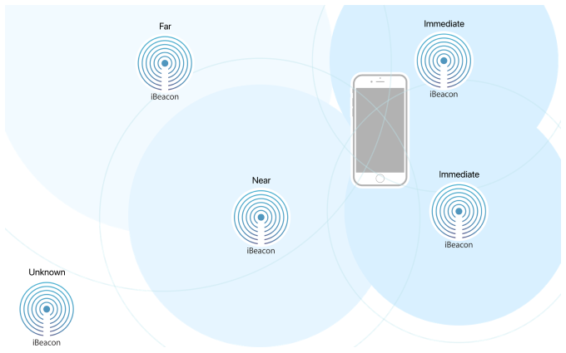
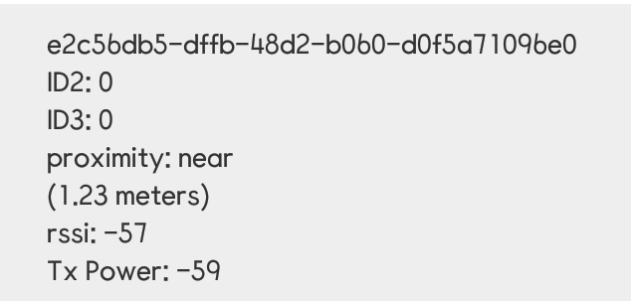
Proximity
Immediate(< 0.2m)
Near(1~3m)
Far(30~35m)
Unknown

Slide 19

Eddystone
2015년 7월 구글이 EddyStone 비콘 플랫폼 발표
3 가지 Advertising Packet Type(UID, URL, TLM)을 정의
오픈소스이기 때문에 규격을 지원하는 기기만 있다면 펌웨어 업데이트를 통해 EddyStone기술 사용 가능
이 3가지 Packet Type은 Advertising Packet 의 처음 11 바이트를 공유함

Slide 20
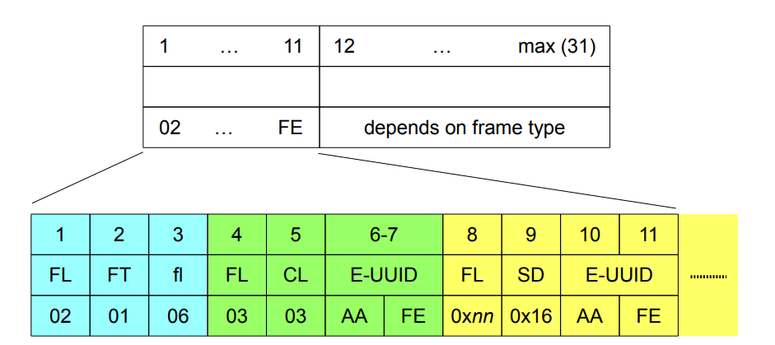
Eddystone Advertising Packet
FL = Field Length
FT = Field Type
fl = LE and BR/EDR flag
CL = Complete list of service UUID SD = Service Data
E-UUID = Eddystone UUID (0xFEAA)

Slide 21
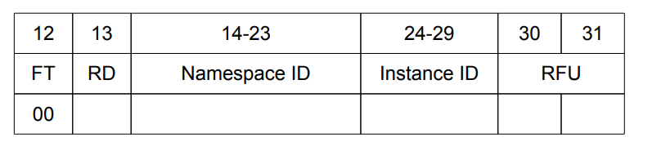
Eddystone-UID
FL = 0x17 (23)
FT = Frame Type
RD = Ranging Data (RSSI at 0mt; = RSSI at 1mt + 41dB) Namespace ID = identifies a set of beacons (10 bytes)
Instance ID = identifies a certain beacon within NID (6 bytes)
RFU = Reserved for Future Use

Slide 22
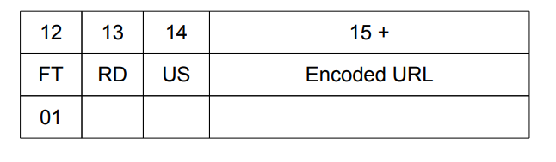
Eddystone-URL
FL = variable, depends on URL length
FT = Frame Type
RD = Ranging Data (RSSI at 0mt)
US = URL Scheme prefix (0x00 = http://www.; 0x01 = https://www.;
0x02 = http://; 0x03 = https://.
Encoded URL = up to 17 bytes (usually compact URL)

Slide 23
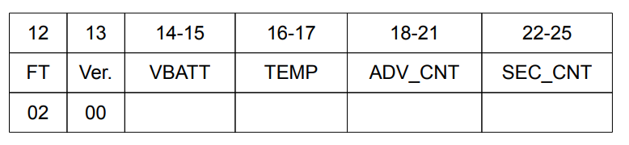
Eddystone-TLM
FL = 0x11 (17)
FT = Frame Type
Ver. = TLM-frame version (currently 0x00)
VBATT = battery voltage (mV) – 2 bytes
TEMP = beacon temperature (°C) – 2 bytes
ADV_CNT = advertising packet counter from power-up (units) – 4 bytes
SEC_CNT = time counter from power-up (0.1sec) – 4 bytes

Slide 24
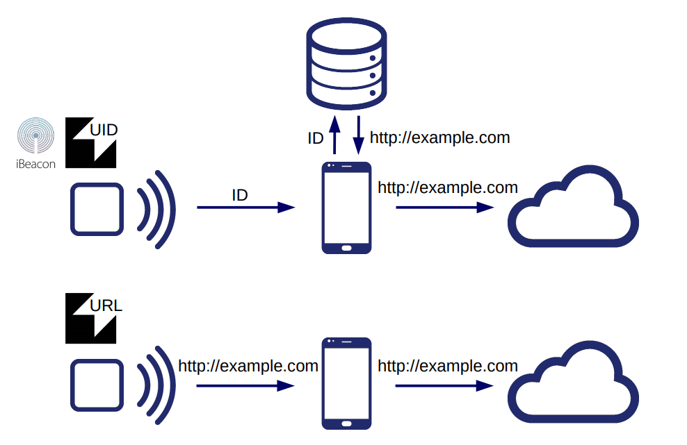
UID vs URL

Slide 25
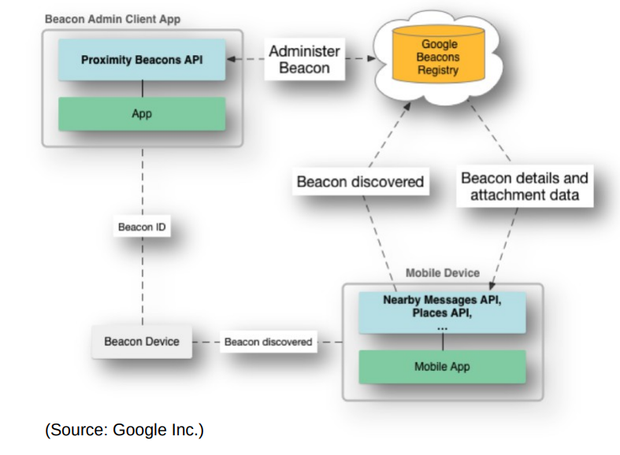
Google Beacon API

Slide 26
Proximity Beacon API
Beacon 모니터링 솔루션
(Eddystone-TLM 기반)를 통해 비콘의 상태 (배터리 수준, 내부 온도 등)를 모니터링
Proximity Beacon API는 REST 인터페이스를 사용하여 BLE 비콘 과 관련된 데이터를 관리 할 수 있는 클라우드 서비스
Proximity Beacon API를 이용하여 등록된 비콘의 정보는 Cloud에 저장되며 아래와 같은 meta data를 포함
Advertised ID (required).
Status.
Expected stability.
Latitude and longitude coordinates.
Indoor floor level.
Google Places API Place ID.
Freeform text description.

Slide 27
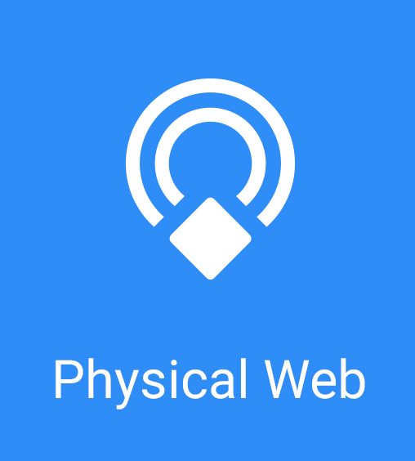
Physical Web
physical 웹은 IoT 기기를 웹에 연결하는 것을 목표로 하고 있는 프로젝트
스마트폰이나 태블릿과 같은 주변 디스플레이는 이러한 URL을 사용자에게 제공 할 수 있음
오늘날 검색 엔진과 함께하는 기본 동작을 반영
Physical Web의 백본은 Eddystone-URL
Chrome과 Opera는 Physical Web을 지원

Slide 28
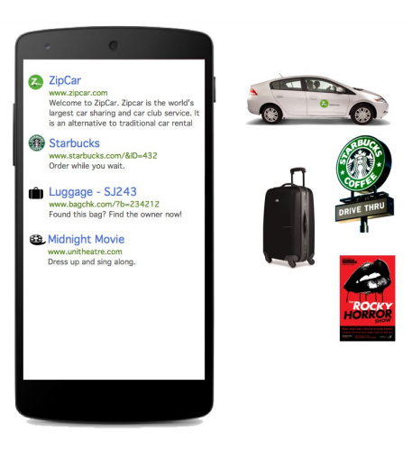
Physical Web 예시

Slide 29
Web Bluetooth
Web Bluetooth는 웹 사이트가 GATT (Generic Attribute Profile)를 사용하여 안전한 개인 정보 보호 방식으로 BLE 장치와 통신 할 수 있도록 하는 Bluetooth API
크롬 56 이상 버전에서 사용가능
중앙 역할로 실행되는 웹 사이트는 BLE 연결을 통해 원격 GATT 서버에 연결 가능
브라우저가 있는 웹 사이트에서 BLE 지원 장치와 상호 작용할 수 있음

Slide 30
Thank you

